Slide 1


오픈소스 하드웨어
open source project
전자공학부(지능IoT) 20205067 이승룡

Slide 2

프로젝트 주제 배경
학교에 입학하기전에 로봇자동화 설비 회사에서 일 하면서 많이 발전했지만 하지만 자동화에서는 많은 오류와 착오가 생기는걸 볼수있었다 가장 중요한 건 물체가 옮겨지면서 주의 환경에 따라 오차가 발생 하면 안전에 유의가 생길수 있어 사고 가 발생하기전 에 예방하고자 주제로 선정하였습니다.

Slide 3
주차별 계획 및 수행
1주차 - 파이썬 코드를 이용해 거리측정 센서를 라즈베리 파이와 연결한다.
2주차 - 연결한 센서에 오류를 점검한다
3주차 - 자동화 로봇과 연결하고 설비 구조를 만든다.
4주차 - 실시간으로 돌아가면서 오류나면 수정한다

Slide 4
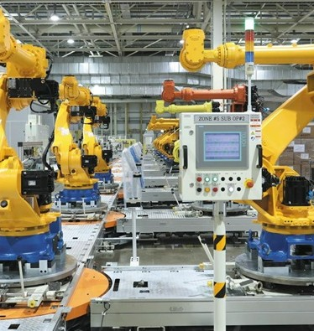

자동화
사진을 보면 대부분 자동화는 컨베이어 벨트를 이용하는걸 볼 수 있습니다. 운행 중에 사고가 날수 있고 불량품이 나올수 있기 때문에 이를 방지하고자 로봇에 거리측정센서 를 달아
각 구간마다 놓여지는 물체가 정착하면 다음 구간으로 이동할수 있게 설정을하면 불량품 은물론 안전에도 유의할수 있다.

Slide 5
사용되는 라이브러리
RPi.GPIO as GPIO –
파이썬에서 라즈베리파이의 gpio핀을 제어할 수 있도록 해주는 라이브러리로 라즈베리파
이 운영체제에 이미 설치되어있다.
TIME – 현재시각
1970년 1월 1일 0시 0분 0초 이후 경과한 시간을 초 단위로 반환한다. 2022년 기준 대략
16억의 값을 가진

Slide 6
PROJCET 결과

